Slide 1
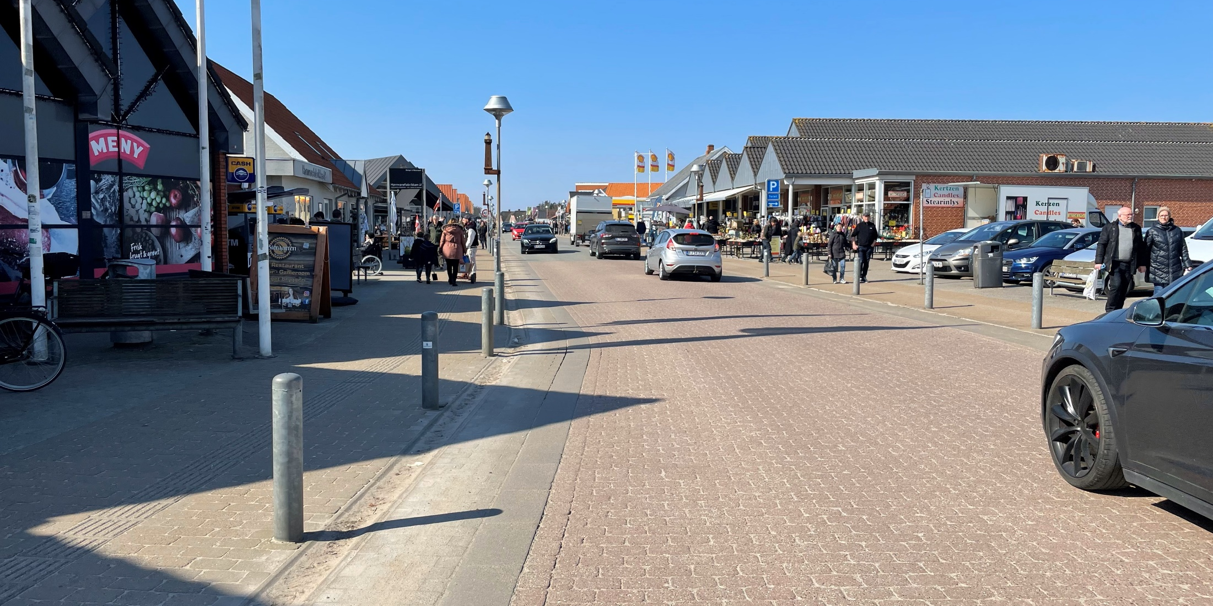
Blåvand bymidte - styregruppemøde
28. august 2023

Slide 2
Trafik
Nuværende og forventet fremtidig trafik
Parkeringsundersøgelse fra påsken
Kapacitetsberegninger for kryds

Slide 3
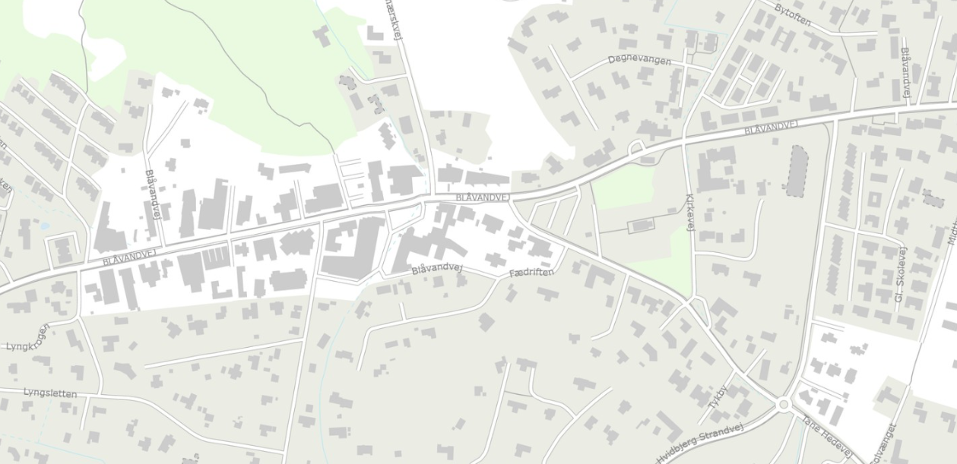
Nuværende trafik (døgntrafik)
Juli 2019: ca. 9.000 Før corona
Juli 2023: 7.500 Størst belastning på lørdage (skiftedage)

Slide 4
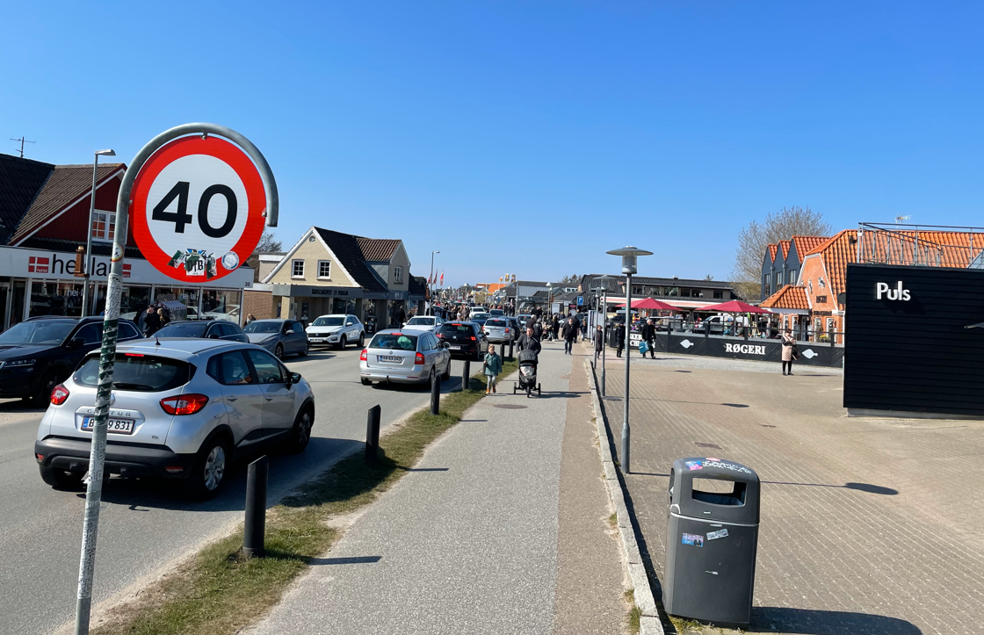

Slide 5
Forventet fremtidig trafik
Trafik- og Masterplanen
Indledende vurdering
Reduktion til 5-6.000 biler på den centrale strækning
Nordlig søgevej
Kallesmærksvej
Blåvandvej
Blåvandvej
Toldbodvej
Tane Hedevej
Sydlig søgevej

Slide 6
Detaljering af tal efter Trafik- og Masterplan
Fordelingen på de to forbindelsesveje er mere skæv
Dobbelt så mange pladser mod nord som syd
Kortere parkeringstid mod syd
Trafikken fordeles på flere adgangsveje
500
Nordlig søgevej
250
500
750
1.500
Blåvandvej
750
1.500
1.000
2.000
4.000
8.000
Kallesmærksvej
P
P
Blåvandvej
4.000
8.000
5.000
10.000
4.000
8.000
3.000
6.000
1.250
2.500
P
Toldbodvej
175
350
P
125
250
500
1.000
Tane Hedevej
1.500
3.000
1.500
3.000
Sydlig søgevej

Slide 7
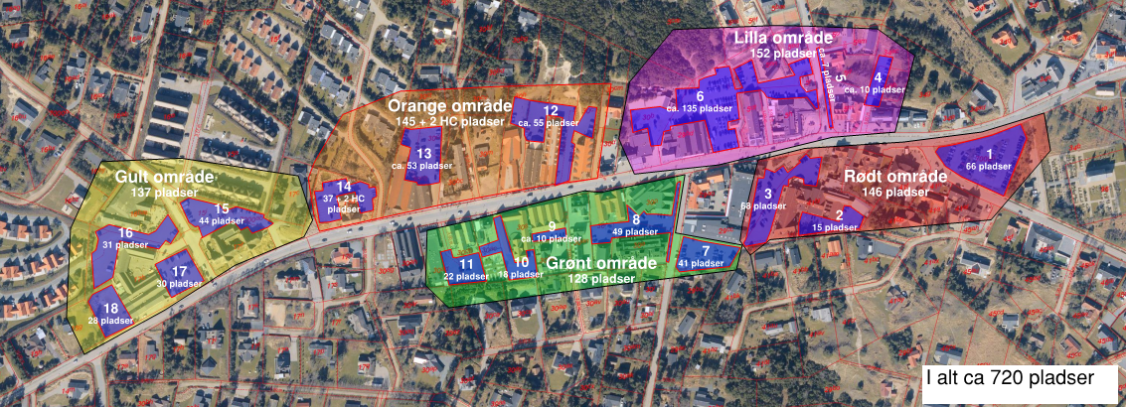
Parkeringsundersøgelse i Påsken 2023

Slide 8
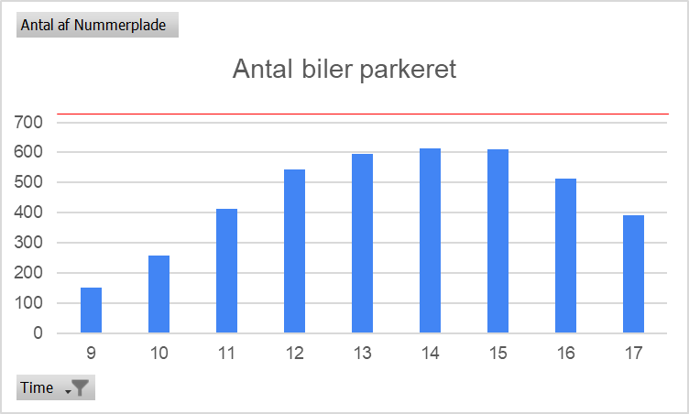
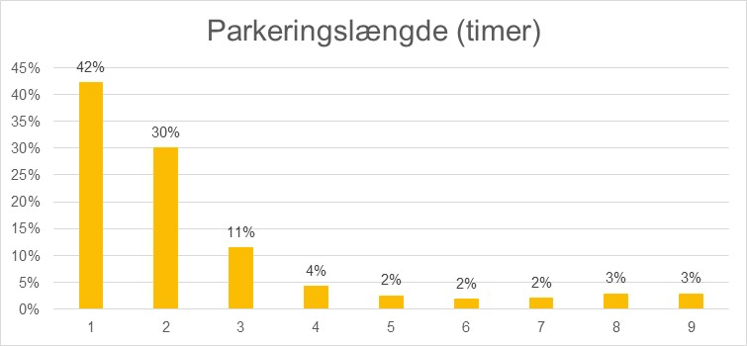
Byen som helhed
718 pladser
Max belægning 85 %
De fleste parkerer i 2 timer eller mindre
Størst belægning mod øst – mindre mod vest
+ 100 ledige parkeringspladser under max belægning

Slide 9
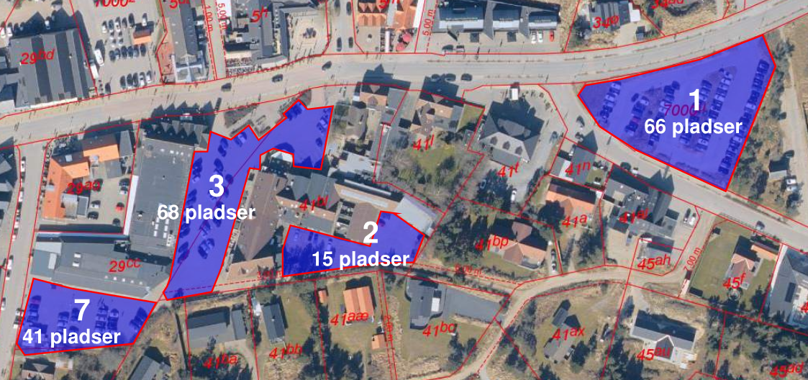
Fokus på p-pladser ved sydlig forbindelsesvej

Slide 10
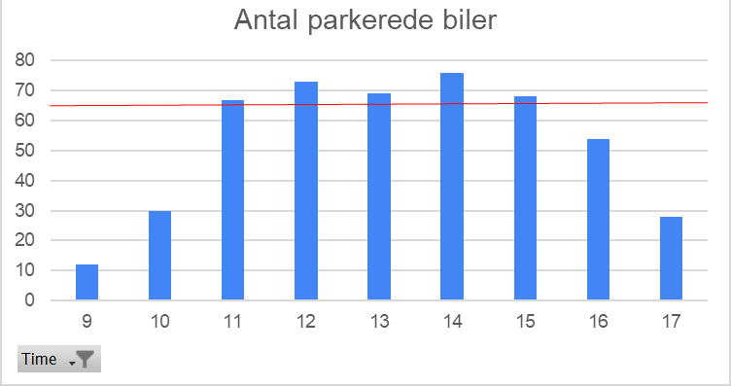
”Trekantsparkering”
I alt 248 biler mellem kl. 9 og 18
Max belægning 115 %
De fleste parkerer i 2 timer eller mindre

Slide 11
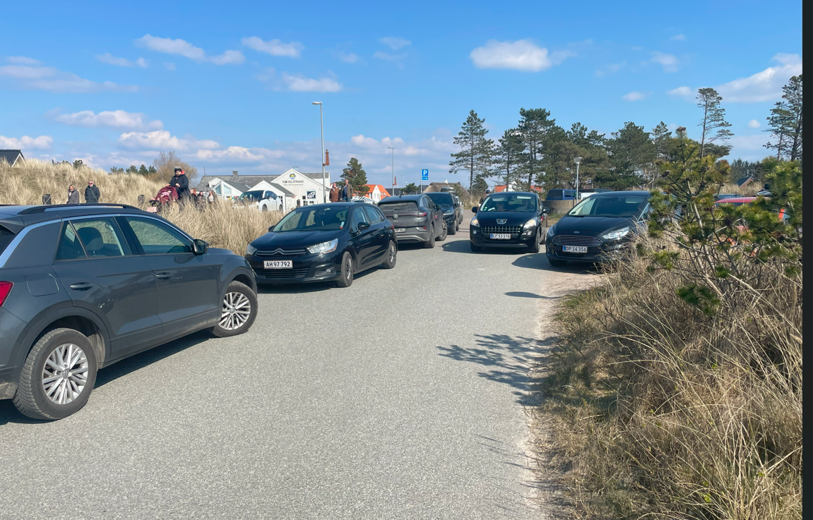

Slide 12
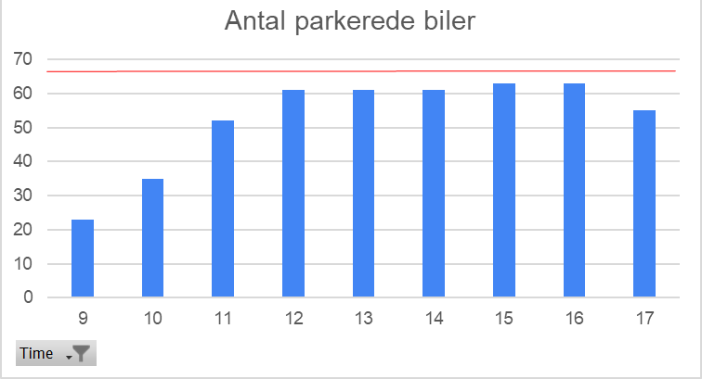
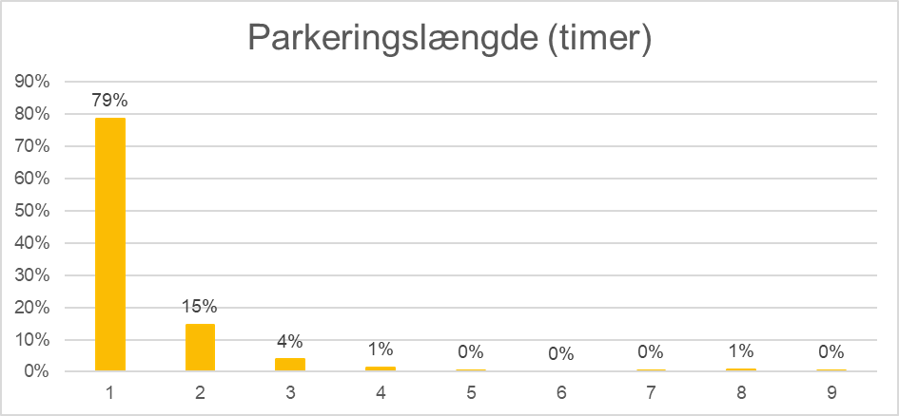
”Torvet”
I alt 360 biler mellem kl. 9 og 18
Max belægning 93 %
De fleste parkerer i 1 time eller mindre

Slide 13
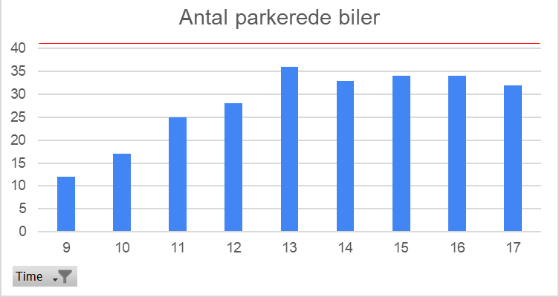
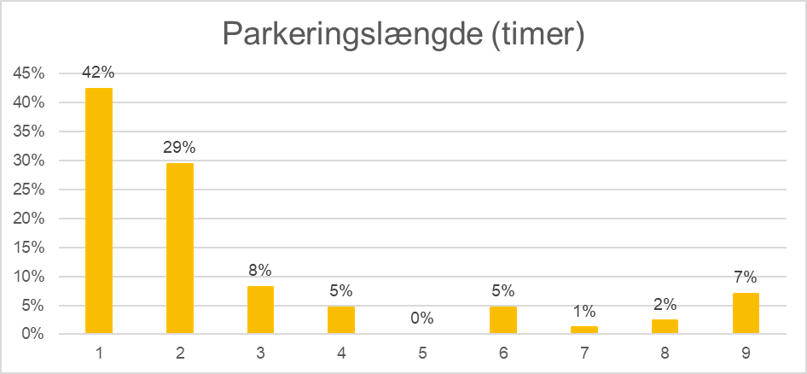
Bag Meny
I alt 112 biler mellem kl. 9 og 18
Max belægning 92 %
De fleste parkerer i 2 timer eller mindre

Slide 14
Trafik til parkeringsarealer
Trekantsparkering
248 parkerede biler over 9 timer
Udgør 70 % af døgntrafikken i højsæson (tælling 2019 og 2021)
355 parkerede biler pr. døgn
355 biler ind + 355 biler ud = 710 kørsler (ind+ud)
Torvet
360 parkerede biler over 9 timer
515 parkerede biler pr. døgn = 1.030 kørsler (ind+ud)
Bag Meny
112 parkerede biler over 9 timer
160 parkerede biler pr. døgn = 320 kørsler (ind+ud)

Slide 15
Fremtidig trafik på sydlig forbindelsesvej
3 adgangsveje til P-pladserne
Fædriften (65%)
Blåvandvej (20 %)
Toldbodvej (15 %)
Trafik på Fædriften = 0,65 x (1.030+320) = 878 biler
Spidstime udgør 12 %:
105 biler i timen – 2 biler pr. minut (begge retninger til sammen)
Gnms. over dagtimerne (9-18) udgør 7 %:
62 biler i timen

Slide 16
Kapacitetsanalyser
Krydsene mellem Blåvandvej og:
Toldbodvej
Kallesmærskvej
Tane Hedevej (forlagt)
Beregning for en spidstime i juli
Spidstimeandel ud fra tidligere tællinger
Tillagt krydsene fodgængere og cyklister
1.000 fodgængere
100 cyklister

Slide 17
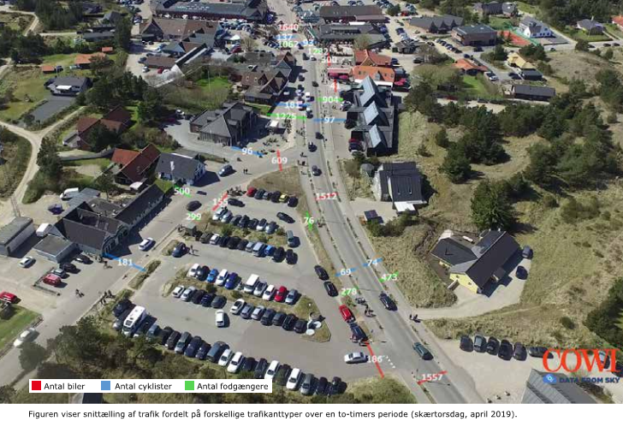

Slide 18
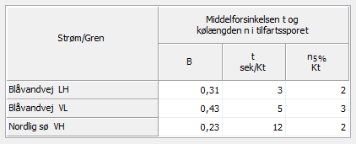
Toldbodvej Kallesmærskvej
Blåvandvej 5 Fædriften (forlængelse)

Slide 19
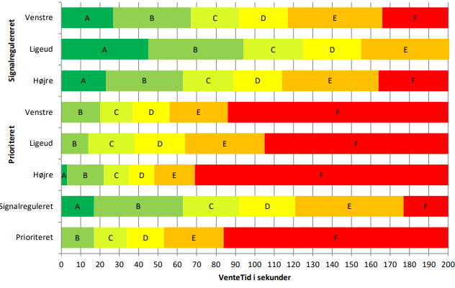
Oplevet serviceniveau i kryds
Vejdirektoratet og Trafitec - Bilisters oplevede serviceniveau i kryds – Teknisk rapport, 2020

